Slide 1



110年度
「產業低碳科技應用補助計畫」
計畫申請作業說明
主辦單位： 經濟部工業局
執行單位：
110年1月14日

Slide 2
簡報內容
一、背景說明
二、計畫作業程序
三、計畫作業說明
四、計畫審查及後續計畫管理
五、常見問答

Slide 3



一、背景說明
巴黎協定!
綠色競爭!
因應溫管法通過後之溫室氣體減量壓力，製造業需加速老舊設備汰舊換新與採用先進減量技術，減少溫室氣體排放
發現廠商因為初始資金過高、回收期過長等財務壓力下，執行減量措施之投資意願不高，希望工業局給予節能減碳資源上的協助
工業局自(106年)起辦理產業低碳科技應用補助，協助業者落實節能減碳。鑑於成效斐然，110年起接續受理申請。
天然資源
先天不足
國際環保
管制壓力
節能減碳
政策
產業結構
轉型
溫管法!
地方自治條例!
CO₂
製造業
補助

Slide 4
一、背景說明
輔導
營造產業良好減碳環境
運作
產業因應小組
營造減碳環境
低碳科技應用
補助
溫室氣體減量專案
公用設施或
製程改善更新
低碳燃料替代
生質能源替代
技術導入擴大減碳潛力
補助
目的
促進產業投資節能減碳，擴大實質減量

Slide 5
二、計畫作業程序
詳情請至「產業節能減碳資訊網－產業低碳科技應用補助專區」查詢 https://ghg.tgpf.org.tw/LowcarbonSubsidies/
12/25
公告補助申請須知
1月
審查文件親送或寄至經濟部工業局
(地址：106台北市大安區信義路三段 41-3 號)
申請說明會
1/14
至2/9截止
3月
申請收件完成
申請個案審查
資格審查
書面審查
計畫審議會議
4月
獲補助個案簽約
辦理個案計畫簽約作業說明會
8月
期中查訪
委員現訪
11月
11月
完成量測驗證作業
11/1-11/30
結案查訪
委員現訪
11/30前
繳交結案報告
完成結案
12月
撥款

Slide 6
三、計畫作業說明－申請規定
補助項目說明-1
補助項目 | 說明 | 補助標的
溫室氣體 減量專案 | 1.申請補助者須依環保署「溫室氣體抵換專案管理辦法」執行抵換專案，完成專案計畫書初稿或監測報告書初稿。 2.本項目應於尚未取得查驗機構核發之確證或查證聲明前，依公告之申請期限提出申請。 3.申請補助者，其抵換專案應符合下列規定： (1)採用聯合國清潔發展機制執行委員會認可或經環保署認可之減量方法。 (2)依清潔發展機制減量專案範疇分類，為能源類型專案者，其計入期產生之總減量額度大於500公噸二氧化碳當量以上。(方案型抵換專案不在此限) | 業者執行抵換專案之確證、查證費用。

Slide 7
三、計畫作業說明－申請規定
補助項目說明-2
補助項目 | 說明 | 補助標的
公用設施或製程改善更新 | 1.本項目係指執行公用設施或製程改善更新，包含技術、設備、設施、系統等之改善(含更新)，且有助於提升能源效率者。例如：公用空調/熱泵系統、轉動設備調速設備與技術、鍋爐及燃燒系統、空氣壓縮系統、製程加熱及冷卻系統、能源監控系統與其他經工業局審查通過之改善措施。 2.導入之改善計畫，節能率至少須達20%以上、節電量達100萬度以上，或單案之年減碳量達1,000公噸CO₂e以上。 3.導入能源監控系統者，每案需針對1項以上之耗能設備系統進行控制，並至少需針對1項耗能設備進行改善。 | 工廠導入公用或製程設備改善更新，含前置規劃、功能測試和試車調整之費用。
註：本補助項目之製程定義，係指依據環保署公告之「第一批至第八批公私場所應申請設置、變更及操作
許可之固定污染源」所列之製程別與公告條件說明。

Slide 8
三、計畫作業說明－申請規定
補助項目說明-3
補助項目 | 說明 | 補助標的
低碳燃料 替代 | 本補助項目係指工廠內熱源供應的燃料使用由燃煤系統轉換成天然氣/液化石油氣系統者，其燃煤年用量達1,000公噸以上。 | 工廠導入低碳燃料替代，含前置規劃、功能測試和試車調整之費用。
註：申請低碳燃料替代補助項目之廠商，需執行該申請項目之燃煤鍋爐改善或汰換，使得申請。

Slide 9
三、計畫作業說明－申請規定
補助項目說明-4
補助項目 | 說明 | 補助標的
生質能源 替代 | 1.本補助項目共分為兩個部分： (1)工廠內熱源供應的能源種類由燃料油或燃煤轉換為生質燃料者，其項目包括： A.由燃料油轉用生質能。 B.由燃煤轉用生質能，所轉換之燃煤年用量達1,000公噸以上，且其替代熱值之替代比須高於14%。 (2)工廠經厭氧發酵產生沼氣用於能源供應者，其項目包括： A.由沼氣轉用熱能，其熱值轉換率高於70%。 B.由沼氣轉用電能，其年減碳量達1,000公噸CO₂e以上。 2.上述轉換為生質燃料者，於申請時應先向環保主管機關申請固定污染源操作許可證變更/異動，並於結案時以檢測報告及環保主管機關核發之許可證變更/異動公文作為佐證資料，以茲證明。 | 1.工廠導入生質燃料替代之前置規劃、功能測試和試車(試燒)調整之費用。 2.工廠導入沼氣燃燒或發電設備(含脫硫、沼氣袋及發電機組)新設或更新，含前置規劃、功能測試和試車調整之費用。
註：依據「再生能源發展條例」第3條規定，生質能係指農林植物、沼氣及國內有機廢棄物直接利用或經處理所產生之能源。

Slide 10
三、計畫作業說明－申請規定
每案補助經費不得超過個案計畫總經費之50%
3. 補助金額、執行期程之規定
補助項目 | 補助金額上限 | 執行期程
溫室氣體減量專案 | 50萬(執行抵換專案之確證) | 1年
 | 20萬(執行抵換專案之查證)
公用設施或製程改善更新 | 250萬 | 1年
低碳燃料替代 | 250萬 | 1年
生質能源替代 | 200萬(燃料油/燃煤轉換生質燃料) | 1年
 | 50萬(沼氣轉用熱能)
 | 250萬(沼氣轉用電能)
4. 撥款方式-採3期分款
  第一期款：簽約作業完成後撥付。
  第二期款：受補助業者經審核通過前期工作及經費進度報告後撥付。
  第尾期款：受補助業者經結案通過工作及經費進度報告後撥付。

Slide 11
三、計畫作業說明－申請規定
5. 補助受理申請期間為何
本次補助受理申請期間為110年1月4日至110年2月9日止。
6. 補助執行期間為何
補助申請者執行期間為110年2月10日至110年11月30日止。
7. 送件及收件日期如何認定
於公告收件截止日前，備齊「應備資料」一式 2 份後，送件至經濟部工業局 (地址：10657台北市大安區信義路三段 41-3 號)。
收件日期認定：
經「中華郵政股份有限公司」掛號郵寄方式，以交郵當日之郵戳為準。
「親送」或非透過「中華郵政股份有限公司」之掛號郵寄者，以工業局收文日期為準 (工業局收件時間：星期一至星期五8：30至17：30)。

Slide 12
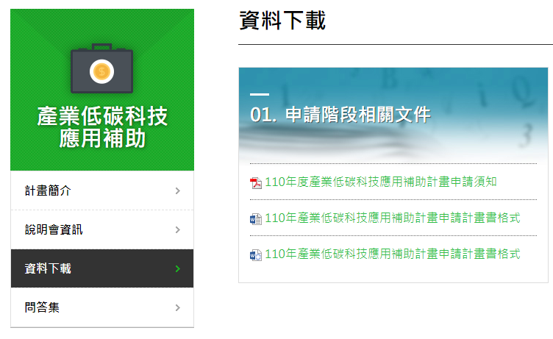


三、計畫作業說明－申請規定
9. 格式下載
本計畫書格式已建立電腦檔案，可直接至本計畫網址https://ghg.tgpf.org.tw/LowcarbonSubsidies/dataDn
「資料下載區」下載相關表格。

Slide 13
簡 報 完 畢
敬 請 指 教
對計畫申請如有疑問，請洽：
楊小姐 02-2325-3611 分機258
03083@cpc.org.tw

